Slide 1


KHÓA HỌC JAVA WEB - FE
Biên soạn: T3H
Bài 10: JSON và Object trong Javascript
GIẢNG VIÊN: NVLONG

Slide 2
KHÓA HỌC JAVA WEB - FE
Biên soạn: T3H
NỘI DUNG
Kiểu Object trong Javascript
JSON và các hàm xử lý
Thực hành

Slide 3
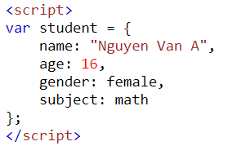
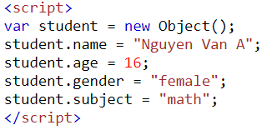
KHÓA HỌC JAVA WEB - FE
Biên soạn: T3H
Kiểu Object trong Javascript
Một object mô tả một sự vật hoặc sự việc ngoài đời thật thông qua các thuộc tính của object đó
VÍ DỤ: mô tả đối tượng học sinh

Slide 4
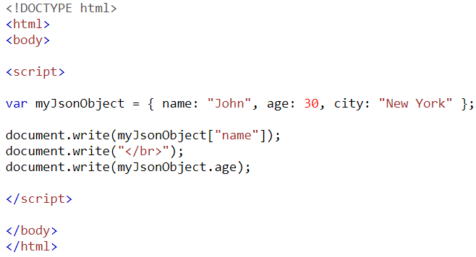

KHÓA HỌC JAVA WEB - FE
Biên soạn: T3H
Kiểu Object trong Javascript
2. Truy suất dữ liệu từ Object
Truy suất dữ liệu của Object trong Javascript
+ name[“key”]
+ name.key

Slide 5
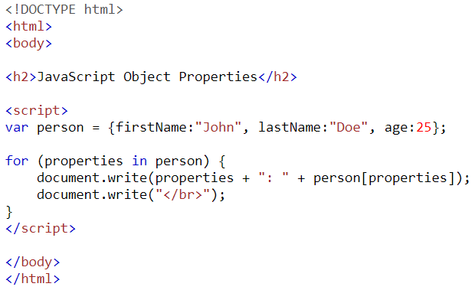
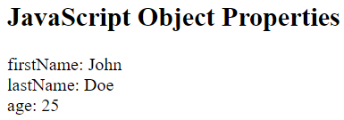
KHÓA HỌC JAVA WEB - FE
Biên soạn: T3H
Kiểu Object trong Javascript
2. Truy suất dữ liệu từ Object
Truy suất dữ liệu của Object sử dụng for

Slide 6
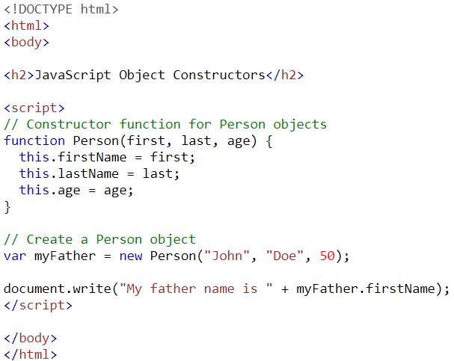

KHÓA HỌC JAVA WEB - FE
Biên soạn: T3H
Kiểu Object trong Javascript
3. Constructor function
Làm sao để khai báo nhiều object cùng định dạng?

Slide 7
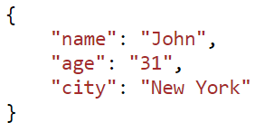
KHÓA HỌC JAVA WEB - FE
Biên soạn: T3H
II. JSON và các hàm xử lý
JSON là gì?
JSON là một kiểu dữ liệu phổ biến dạng text đơn thuần tuân theo quy luật property(key) - value.
JSON được sử dụng nhằm mục đích trao đổi dữ liệu giữa các thành phần trong hệ thống hoặc các hệ thống khác nhau
VÍ DỤ:

Slide 8
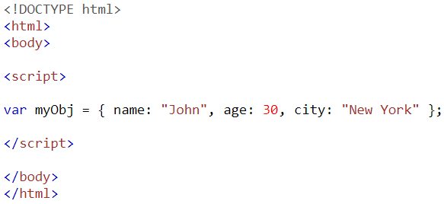
KHÓA HỌC JAVA WEB - FE
Biên soạn: T3H
II. JSON và các hàm xử lý
2. JSON trong javascript
Khai báo JSON và khai báo Object trong javascript là tương tự nhau
=> Khi khai báo JSON và gán cho một biến, biến đó có kiểu dữ liệu là Object

Slide 9
KHÓA HỌC JAVA WEB - FE
Biên soạn: T3H
II. JSON và các hàm xử lý
2. JSON trong javascript
Khác nhau giữa định dạng JSON nói chung và JSON trong javascript
 | JSON nói chung | JSON trong javascript
Key và Value | Phải là String và được đặt trong dấu “” | Có thể được khai báo dưới dạng string hoặc number và không cần nằm trong “”
Value | Có thể là string, number, object, array, boolean, null | Giống với JSON thường cộng thêm function, date, undefined

Slide 10
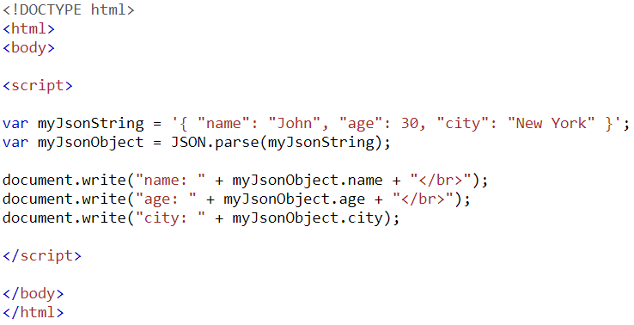

KHÓA HỌC JAVA WEB - FE
Biên soạn: T3H
II. JSON và các hàm xử lý
2. JSON trong javascript
- Chuyển JSON string thành JSON object: JSON.parse()

Slide 11
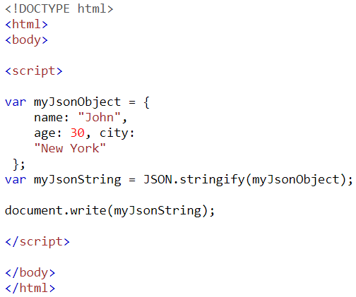

KHÓA HỌC JAVA WEB - FE
Biên soạn: T3H
II. JSON và các hàm xử lý
2. JSON trong javascript
- Chuyển JSON object thành JSON string: JSON.stringify()

Slide 12
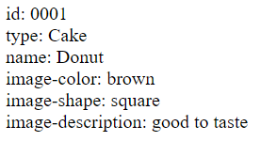
KHÓA HỌC JAVA WEB - FE
Biên soạn: T3H
Thực hành
Bài 1. Xử lý chuỗi json. Cho chuỗi json sau, in ra màn hình thông tin chi tiết
Kết quả:

Slide 13
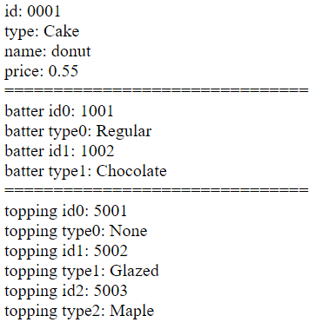
KHÓA HỌC JAVA WEB - FE
Biên soạn: T3H
Thực hành
Bài 2. Xử lý chuỗi json. Cho chuỗi json sau, in ra màn hình thông tin chi tiết
Kết quả:

